Slide 1

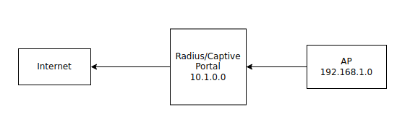
FreeRADIUS
É um protocolo de rede que fornece gestão centralizada de autenticação e autorização para utilizadores que se ligam a uma rede
Fazer download do FreeRadius
Compilar e instalar
Adicionar o grupo e utilizador radius

Slide 2

MySQL
Criar base de dados radius
Configurar o módulo de radius do SQL (definir login e password)
Configurar os clientes radius
Configurar o servidor radius
Configurar o servidor virtual padrão
Permitir que o serviço radius comece a correr quando o sistema é ligado

Slide 3

CoovaChilli
Captive Portal é uma página web acedida através de um navegador e é mostrada a utilizadores que acabaram de se ligar à rede. Captive portals são tipicamente usados para apresentar para apresentar páginas de log-in, as quais podem requerer autenticação ou pagamento, de modo a que o utilizador posso ter acesso à Internet.
Fazer download do CoovaChilli
Criar um ficheiro de configuração no qual são definidos parâmetros como por exemplo as interfaces WAN e LAN a usar e palavras-passe
Adicionar o script ipup.sh, torná-lo executável e permitir que corra quando a máquina é iniciada
Iniciar o CoovaChilli

Slide 4
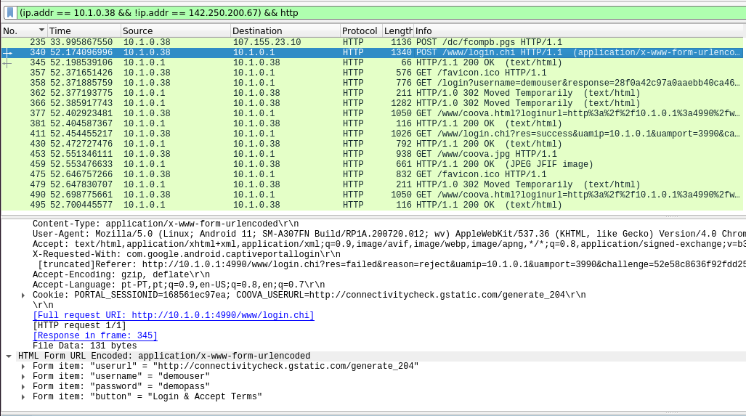

Slide 5
Maiores dificuldades
Criar um AP virtual usando hostapd, tendo acabado por usar um AP físico
Configurar o servidor de radius numa máquina nativa
Modificação dos ficheiros de configuração
Instalar o servidor de radius numa máquina virtual
Ativar o promiscuous mode, de modo a que a VM conseguisse monitorizar o tráfego da rede

